Slide 1




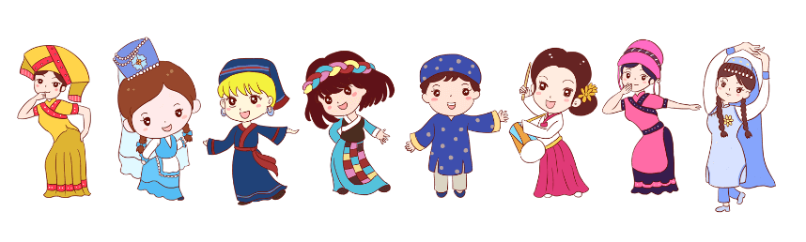
民族大团结认同中国特色社会主义道路
national unity identifies with the road of socialism with chinese characteristics
identifies with the road of socialism with
宣讲人：PPT模板 时间：20XX.XX

Slide 2
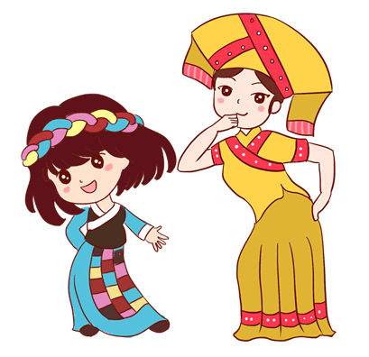

行业PPT模板http://www.1ppt.com/hangye/
目
录
01
认识我国的民族政策
02
听故事·学楷模
03
如何维护民族团结

Slide 3
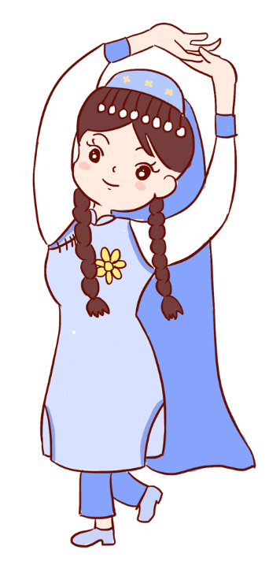

第一章
认识我国的民族政策
national unity identifies with the road of socialism with characteristics identifies with the road of socialism with

Slide 4
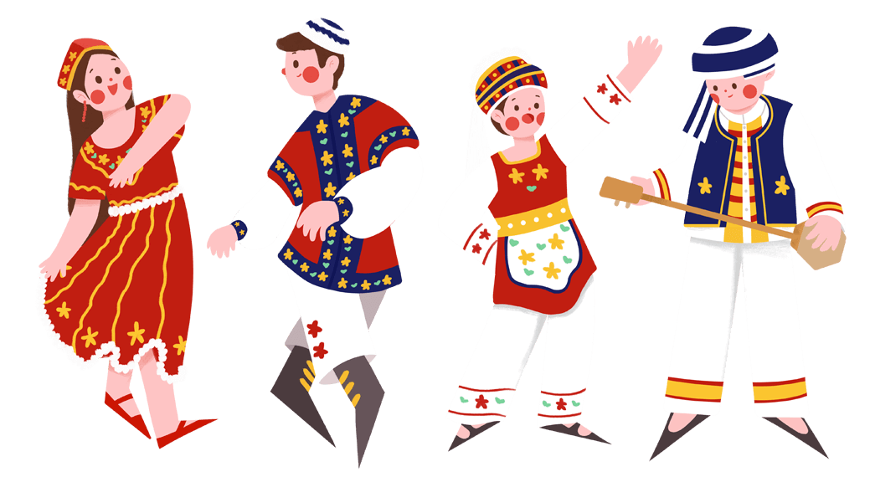
https://www.ypppt.com/
对伟大祖国的认同
对中华民族的认同
对中华民族文化的认同
对中国特色社会主义道路的认同

Slide 5
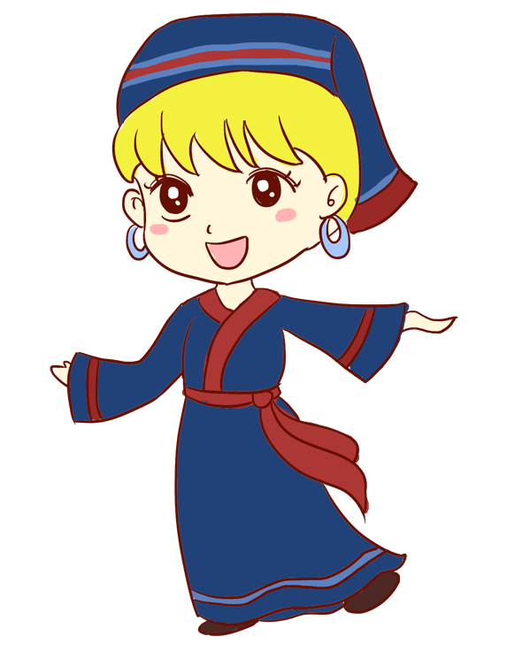
宗教观
文化观
历史观
民族观
国家观

Slide 6

汉族离不开少数民族
少数民族离不开汉族
少数民族之间也相互离不开

Slide 7
我国有五十六个民族，五个自治区；
中华灿烂文化，各民族共同创造；
各民族不论大小，地位一律平等；
各民族人民共同保卫祖国统一、国土完整。
各民族习俗不同，彼此相互理解和尊重；
遵守党章 加强党性
共产党好、社会主义好、伟大祖国好、改革开放好、民族团结好、人民军队好。

Slide 8

国家的民族政策
1、坚持民族平等团结
2、民族区域自治
3、发展少数民族地区经济文化事业
4、培养少数民族干部
5、发展少数民族科教文卫等事业
6、使用和发展少数民族语言文字
7、尊重少数民族风俗习惯
8、尊重和保护少数民族宗教信仰自由

Slide 9
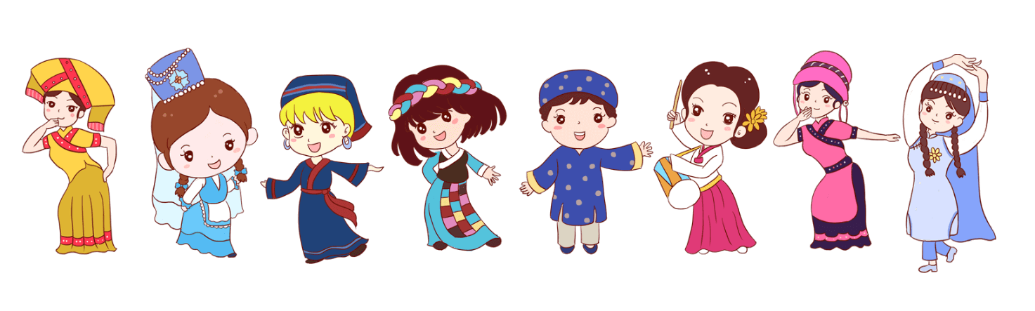
说出我国民族分布的特点
以汉族为主体各民族大杂居、小聚居的格局

Slide 10
第二章
听故事 ·学楷模
national unity identifies with the road of socialism with characteristics identifies with the road of socialism with

Slide 11
民族团结进步模范
王燕娜，出生于1982年6月出生，乌鲁木齐市高新区桂林路社区团支部团员，新疆大学法学院学生。王燕娜在生活中是个乐观活泼、乐于助人的青年。她长期活跃在社区志愿者服务队中，为社区孤、残、老、弱送去无私的帮助。对身边的朋友，她只要力所能及总是义不容辞地伸出援助之手。
2007年3月，维吾尔族少年毛兰江被查出患有急性肾衰，生命危在旦夕，须立即做换肾手术，而他家中所有直系亲属都不符合换肾标准。2007年9月17日，王燕娜了解到情况后，隐瞒了家人，辞去临时工作，主动提出无偿捐献肾脏的请求，尽一已之力来挽救这个维吾尔弟兄的生命。在父母和有关部门、爱心人士的大力支持下，2008年3月27日新疆医科大学第一附属医院对王燕娜、毛兰江二人成功地进行了肾移植手术。此次手术成为新疆医学史上第一例不同民族之间无偿捐献肾脏的手术。
Notes:
https://www.ypppt.com/

Slide 12

民族团结进步模范
王燕娜2008年荣获首届“新疆维吾尔自治区道德模范”称号；2008年9月荣获新疆维吾尔自治区第五次“民族团结进步模范个人”称号、“感动新疆十大人物”，入选“感动中国 候选人”；2009年9月荣获第二届“全国道德模范提名奖”、第二届“感动新疆十大人物”。

Slide 13
见义勇为 勇救汉族女大学生的
从新疆喀什来乌鲁木齐打工的19岁的维吾尔族青年艾尼·居买尔，在乌市成为人们传颂的英雄。面对歹徒，他挺身而出，让许多人动容。 放手！她是我妹妹
2005年4月2日22时30分许，夜幕降临下的乌市山西巷市场饮食区，依然热闹非凡。新疆大学外国语学院大一学生王丽与同学分开后，正准备乘公交车回家，突然，一只手伸进了她的口袋。 “你想啥？”王丽大声喊道。 “咋了？”一男子恶狠狠地说，旁边4个男子围了上来，开始拉扯王丽的衣服，并再次将手伸进她的口袋。

Slide 14
见义勇为 勇救汉族女大学生的
在众目睽睽的公共场所，扒窃竟变成了公开抢劫，王丽吓哭了，她不知所措。
正在这时，路经此地的艾尼三兄弟看到了这一幕，不约而同地冲了上去，艾尼挺身而出，将王丽拉到自己的身后。情急之下，艾尼冲歹徒吼道：“干什么，她是我妹妹！”
你是维族，她是汉族，怎么是你妹妹，放开，走你的路！”歹徒用凶恶的目光瞪着艾尼兄弟。
“放手！她就是我妹妹。”说着，艾尼三兄弟拉着王丽就走。 就在这时，一个歹徒突然抽出一把长约20厘米的尖刀，刺向艾尼的背部。
艾尼觉得一个凉凉的东西扎进自己的体内，眼前顿时一片漆黑，他倒在了血泊中……

Slide 15

自治区和乌市两级见义勇为基金会，为艾尼各奖励了5000元奖金。几天的时间，社会各界为艾尼捐款近6万元…… 艾尼感动了乌市和新疆各族人民。艾尼，他是我哥哥 。艾尼脱离了生命危险，最高兴的就是被救的大学生王丽，还有她的父亲。 “艾尼三兄弟见义勇为让我们感动，但王丽父女的行为，同样也让我们动容。”艾尼的主治医生马主任动情地说。王丽的父亲接到女儿的电话后，立即放下手中的生意，拿着家里仅有的8000元积蓄赶到医院，主动为艾尼交付了部分医疗费用。此后，王丽的父亲就再没离开过，日夜守护在病床前照顾艾尼。

Slide 16

王丽的父亲是位残疾退伍军人，颈椎里至今仍留着一个弹片，一条腿因此而萎缩。王丽的母亲去世后，他带着女儿靠做小买卖维持生活，家境不好，8000元是他多年的所有积蓄。
“要不是艾尼挺身而出，躺在病床上的应该是我的女儿，艾尼和我的女儿差不多大，这么年轻，如果因为缺钱误了抢救，我这一辈子都会良心不安。所以，就是把自己的房子卖了，也要让我女儿的救命恩人康复出院。”
王丽每天放学后，也来陪护艾尼，陪他说话聊天，给他喂水喂饭。
“人应懂得报恩，是他救了我。他也有父母，父母把他养这么
大不容易。滴水之恩当涌泉相报。”王丽说她已认艾尼三兄弟为
哥哥了。
艾尼三兄弟也高兴地认下了这个汉族妹妹。王丽说，
她准备在放假时去艾尼的家乡看望艾尼的家人。

Slide 17
第三章
如何维护民族团结
national unity identifies with the road of socialism with characteristics identifies with the road of socialism with

Slide 18

自觉做到尊重各民族的宗教信仰，风俗习惯和语言文字。
通过学习，认识到维护民族团结是我们每一个公民应尽的责任和义务。
发现有人进行民族分裂、民族破坏活动，应及时向有关部报告。
在学校生活中，各民族同学之间要互相关心,互相帮助，积极宣传党和国家的民族政策等。
坚决拥护我国的民族政策，坚决反对 “疆独“藏独斗争。

Slide 19

花红你是哪一朵？柳绿我是哪一棵？
不用我来问，不用你来说 ，花红柳绿都是春色。
山青你是哪一座？水秀我是哪条河？
不用你来问 ，不用我来说，山清水秀都是欢歌。
家是一个家 ，国是大中国。
家和万事兴 ，有你也有我。
家是一个家 ，国是大中国。

Slide 20
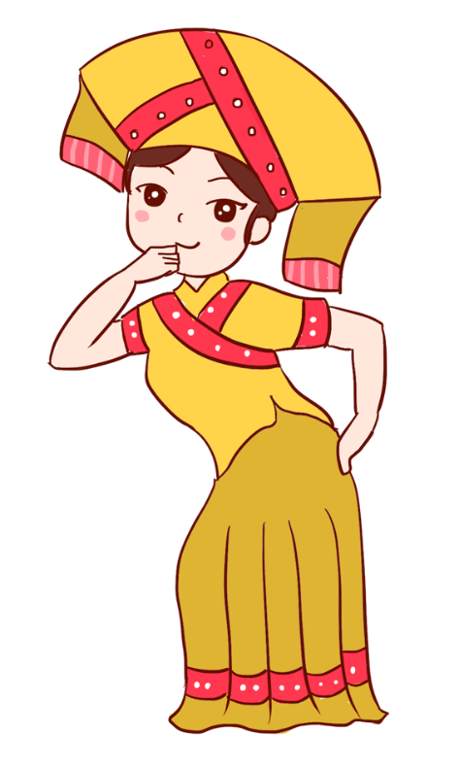
都是一家人 ，不分你和我。
相扶风雨中， 危难见真情。
疾风知劲草 ，烈火炼真金，你我一家人 ，爱
才那样深。你我一家人 情才那样真。
温暖驱寒冷， 真爱换真心，
同在蓝天下 都是一家人。同是一颗心， 同是一条根
幸福伴祥和 ，都是一家人 。

Slide 21
民族大团结认同中国特色社会主义道路
national unity identifies with the road of socialism with chinese characteristics
identifies with the road of socialism with
演示完毕感谢您的观看

